Slide 1
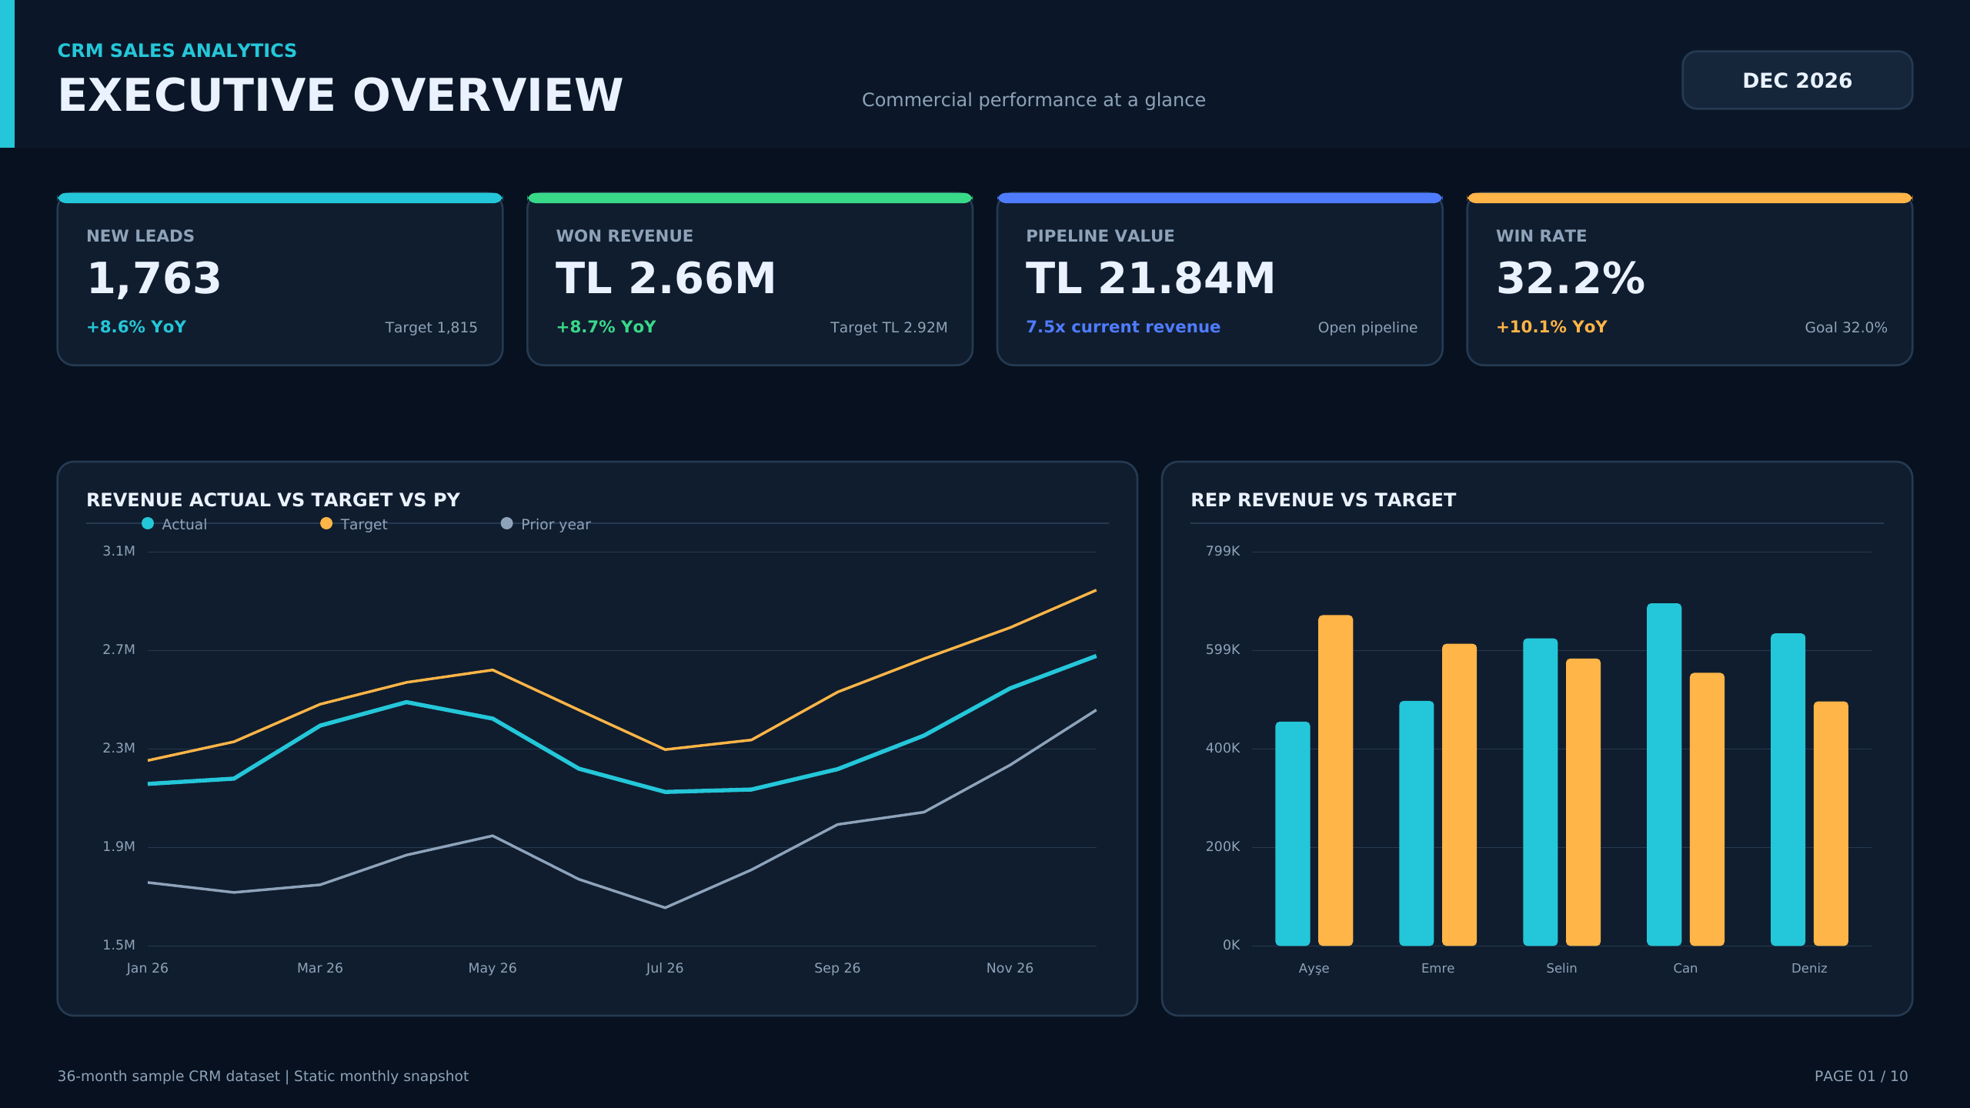
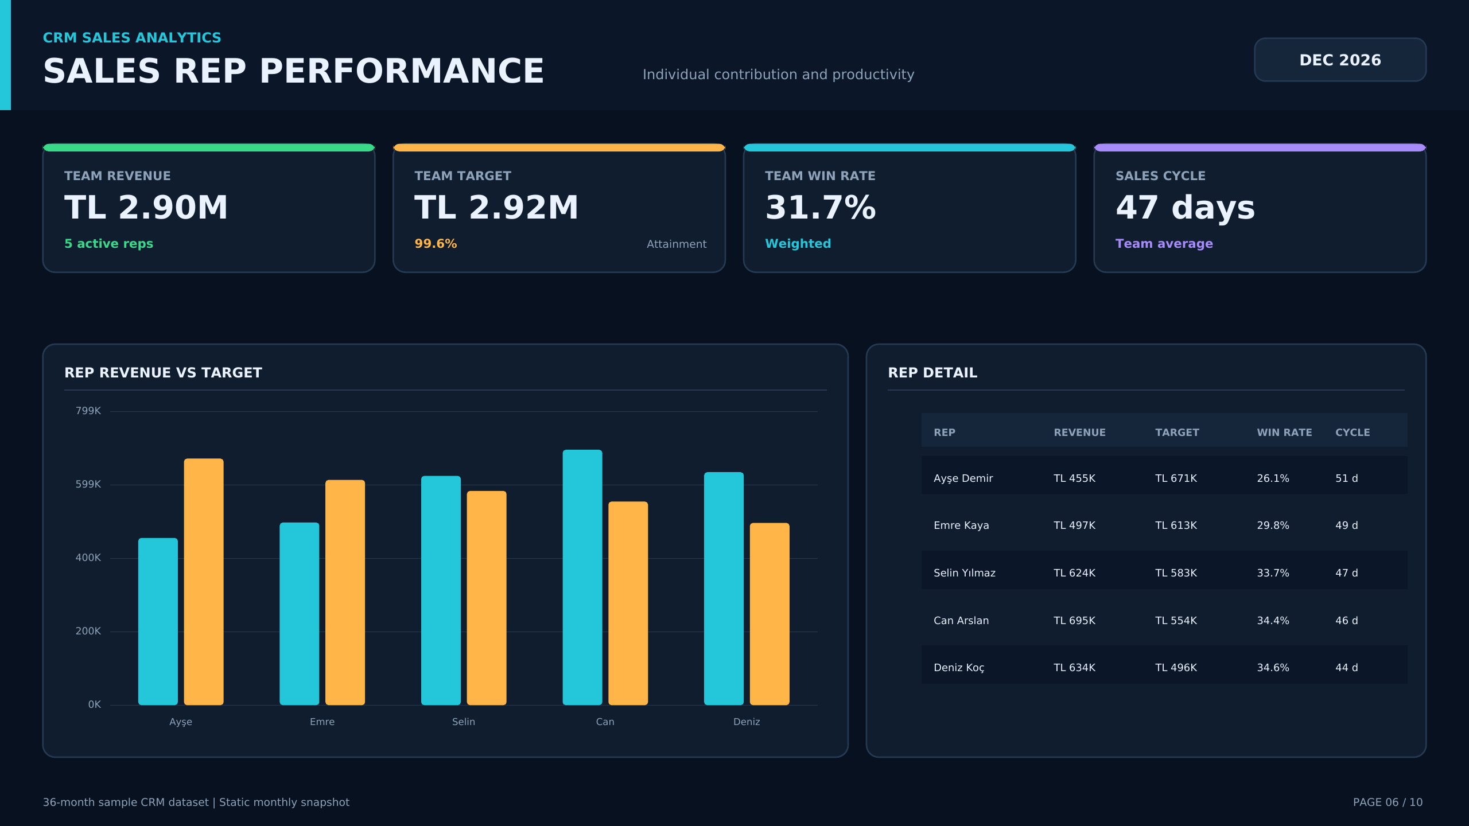
PORTFÖY PROJESİ
CRM Satış Analitiği ve İş Zekâsı
36 Aylık Performans İncelemesi | Power BI, Tableau ve Excel
Murat Miraç Gedik
Temmuz 2026
Notes:
Sunum notu: Slayttaki sonuçları veriye dayalı olarak yorumlayın.
[Sources]
- crm_monthly.csv
- crm_rep_performance.csv
- crm_lead_sources.csv
- CRM Sales Analytics Power BI / Excel / Tableau project assets

Slide 2
Büyüme güçlü; hedef disiplini geride kalıyor
2026 GELIRI
2026 LEAD
HEDEF GERÇEKLEŞME
ARALIK WIN RATE
TL 27.8M
18,206
92.4%
32.3%
+32.1% 2024'e göre
+24.1% 2024'e göre
2025'e göre +1,7 puan
Hedef %32
Yönetim mesajı
Talep ve gelir ölçeği genişliyor. Ana fırsat, büyümeyi daha tutarlı hedef gerçekleşmesine ve dengeli ekip performansına çevirmek.
CRM Satış Analitiği | 36 aylık örnek veri
Murat Miraç Gedik
Notes:
Sunum notu: Slayttaki sonuçları veriye dayalı olarak yorumlayın.
[Sources]
- crm_monthly.csv
- crm_rep_performance.csv
- crm_lead_sources.csv
- CRM Sales Analytics Power BI / Excel / Tableau project assets

Slide 3
Analiz, veriden yönetim aksiyonuna ilerliyor
01
02
03
04
05
Veri temeli
Ticari büyüme
Dönüşüm
Verimlilik
Aksiyon
36 aylık CRM veri modeli
Lead, gelir ve hedef trendleri
Funnel ve kanal kalitesi
Pipeline ve temsilci performansı
Öncelikler ve yönetişim
Amaç: sonuçları yalnızca raporlamak değil, karar kalitesini artırmak.
CRM Satış Analitiği | 36 aylık örnek veri
Murat Miraç Gedik
Notes:
Sunum notu: Slayttaki sonuçları veriye dayalı olarak yorumlayın.
[Sources]
- crm_monthly.csv
- crm_rep_performance.csv
- crm_lead_sources.csv
- CRM Sales Analytics Power BI / Excel / Tableau project assets

Slide 4
Proje tüm CRM performans döngüsünü kapsıyor
01
Talep
Lead üretimi ve kaynak karması
Teslimat kapsamı
Power BI PBIP projesi, Excel KPI dashboard'u, Tableau workbook'u ve yönetici seviyesinde 4K raporlama çıktısı.
02
Kalite
Qualification ve fırsata dönüşüm
03
Değer
Gelir, hedef ve pipeline
04
Verimlilik
Win rate ve satış döngüsü
05
Müşteri
Yeni müşteri ve churn
CRM Satış Analitiği | 36 aylık örnek veri
Murat Miraç Gedik
Notes:
Sunum notu: Slayttaki sonuçları veriye dayalı olarak yorumlayın.
[Sources]
- crm_monthly.csv
- crm_rep_performance.csv
- crm_lead_sources.csv
- CRM Sales Analytics Power BI / Excel / Tableau project assets

Slide 5
Veri temeli küçük ama ölçeklenebilir bir yıldız şema
36
3
5
5
AY
OLGU TABLOSU
TEMSILCI
LEAD KAYNAĞI
Aylık performans
Temsilci performansı
Lead kaynakları
Lead, funnel, gelir, pipeline, müşteri ve churn metrikleri.
Gelir, hedef, win rate, fırsat ve satış döngüsü.
Hacim, qualification rate ve edinim harcaması.
CRM Satış Analitiği | 36 aylık örnek veri
Murat Miraç Gedik
Notes:
Sunum notu: Slayttaki sonuçları veriye dayalı olarak yorumlayın.
[Sources]
- crm_monthly.csv
- crm_rep_performance.csv
- crm_lead_sources.csv
- CRM Sales Analytics Power BI / Excel / Tableau project assets

Slide 6
Takvim tablosu ortak zaman ekseni sağlıyor
crm_monthly
1 → *
Aylık KPI'lar
Calendar
crm_rep_performance
1 → *
Temsilci performansı
Date • Month • Year • Sort Keys
crm_lead_sources
1 → *
Kanal performansı
Tek yönlü filtre, tutarlı KPI hesapları ve güvenilir zaman zekâsı sağlar.
CRM Satış Analitiği | 36 aylık örnek veri
Murat Miraç Gedik
Notes:
Sunum notu: Slayttaki sonuçları veriye dayalı olarak yorumlayın.
[Sources]
- crm_monthly.csv
- crm_rep_performance.csv
- crm_lead_sources.csv
- CRM Sales Analytics Power BI / Excel / Tableau project assets

Slide 7
KPI sistemi büyümeyi dört yönetim sorusuna ayırıyor
TALEP
Ne kadar ilgi yaratıyoruz?
New Leads • Lead Target • Kaynak Payı
DÖNÜŞÜM
İlgiyi ne kadar verimli ilerletiyoruz?
Qualification • Opportunity • Win Rate
DEĞER
Dönüşüm ne kadar gelir yaratıyor?
Won Revenue • Pipeline • Avg Deal Size
HIZ
Gelire ne kadar hızlı ulaşıyoruz?
Sales Cycle • Churn • Target Attainment
CRM Satış Analitiği | 36 aylık örnek veri
Murat Miraç Gedik
Notes:
Sunum notu: Slayttaki sonuçları veriye dayalı olarak yorumlayın.
[Sources]
- crm_monthly.csv
- crm_rep_performance.csv
- crm_lead_sources.csv
- CRM Sales Analytics Power BI / Excel / Tableau project assets

Slide 8
Çözüm ham veriden yönetici raporuna uzanıyor
01
02
03
04
05
Excel
Power Query
Power BI + DAX
Tableau
PowerPoint + PDF
Veri hazırlama ve kalite kontrol
Dönüşüm ve standardizasyon
Model, KPI ve interaktif analiz
Çapraz platform görselleştirme
Yönetici iletişimi ve paylaşım
Tek kaynak, çoklu çıktı
Aynı veri tanımları tüm platformlarda tutarlı sonuç üretir.
CRM Satış Analitiği | 36 aylık örnek veri
Murat Miraç Gedik
Notes:
Sunum notu: Slayttaki sonuçları veriye dayalı olarak yorumlayın.
[Sources]
- crm_monthly.csv
- crm_rep_performance.csv
- crm_lead_sources.csv
- CRM Sales Analytics Power BI / Excel / Tableau project assets

Slide 9
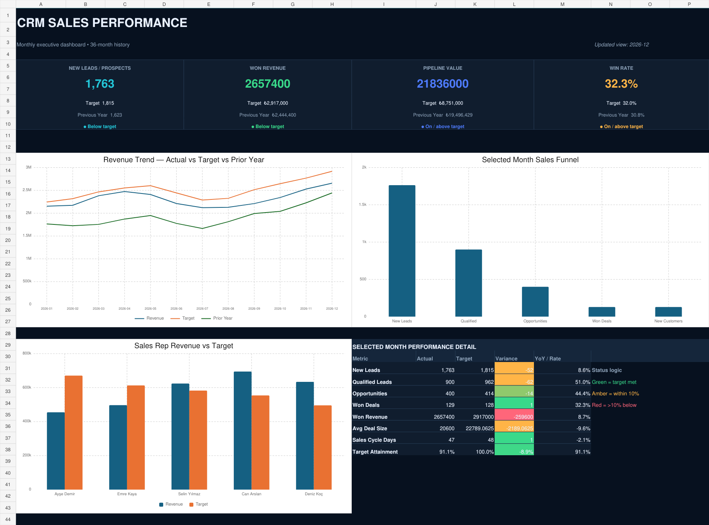
Aynı iş mantığı üç farklı BI ortamında sunuluyor
Power BI
Excel
İnteraktif analiz ve DAX tabanlı KPI modeli
Denetlenebilir veri tabanı ve yönetici dashboard'u
Tableau çıktısı aynı kaynak tablolarla taşınabilirliği doğrular.
CRM Satış Analitiği | 36 aylık örnek veri
Murat Miraç Gedik
Notes:
Sunum notu: Slayttaki sonuçları veriye dayalı olarak yorumlayın.
[Sources]
- crm_monthly.csv
- crm_rep_performance.csv
- crm_lead_sources.csv
- CRM Sales Analytics Power BI / Excel / Tableau project assets

Slide 10
Üç yılda gelir %32, lead hacmi %24 büyüdü
Gelir ölçeği
2024: TL 21.0M
2026: TL 27.8M
Büyüme: +32.1%
Talep ölçeği
2024: 14,675 lead
2026: 18,206 lead
Büyüme: +24.1%
CRM Satış Analitiği | 36 aylık örnek veri
Murat Miraç Gedik
Notes:
Sunum notu: Slayttaki sonuçları veriye dayalı olarak yorumlayın.
[Sources]
- crm_monthly.csv
- crm_rep_performance.csv
- crm_lead_sources.csv
- CRM Sales Analytics Power BI / Excel / Tableau project assets

Slide 11
2026 büyümesi, 2025 hedef açığını kısmen kapattı
Yıl | Lead | Gelir | Hedef | Gerçekleşme | Kazanılan İş
2024 | 14,675 | TL 21.0M | TL 21.0M | 100.0% | 1,184
2025 | 16,477 | TL 23.0M | TL 25.4M | 90.7% | 1,203
2026 | 18,206 | TL 27.8M | TL 30.1M | 92.4% | 1,356
Kritik okuma
2024 neredeyse tam hedefteydi. 2025'te hedef seviyesi büyümeden hızlı yükseldi; 2026'da gelir toparlandı ancak yıllık gerçekleşme %92,4'te kaldı.
CRM Satış Analitiği | 36 aylık örnek veri
Murat Miraç Gedik
Notes:
Sunum notu: Slayttaki sonuçları veriye dayalı olarak yorumlayın.
[Sources]
- crm_monthly.csv
- crm_rep_performance.csv
- crm_lead_sources.csv
- CRM Sales Analytics Power BI / Excel / Tableau project assets

Slide 12
Aralık: dönüşüm hedefte, gelir planın altında
NEW LEADS
WON REVENUE
PIPELINE
WIN RATE
1,763
TL 2.7M
TL 21.8M
32.3%
97.1% hedef
TL -260K fark
7.5x kapsama
+10.1% YoY
Denge problemi
Funnel'ın son aşaması sağlıklı görünürken, toplam gelir hedefi karşılamıyor. Sorun yalnızca win rate değil; hedef dağılımı, deal mix ve temsilci katkı dengesi birlikte ele alınmalı.
CRM Satış Analitiği | 36 aylık örnek veri
Murat Miraç Gedik
Notes:
Sunum notu: Slayttaki sonuçları veriye dayalı olarak yorumlayın.
[Sources]
- crm_monthly.csv
- crm_rep_performance.csv
- crm_lead_sources.csv
- CRM Sales Analytics Power BI / Excel / Tableau project assets

Slide 13
Lead hacmi yıl sonunda yeni zirveye ulaştı
Aralık sonucu
1,763 / 1,815
97.1% gerçekleşme
Yorum
Hacim artıyor; büyümenin kalitesini korumak için kaynak bazlı qualification oranı izlenmeli.
CRM Satış Analitiği | 36 aylık örnek veri
Murat Miraç Gedik
Notes:
Sunum notu: Slayttaki sonuçları veriye dayalı olarak yorumlayın.
[Sources]
- crm_monthly.csv
- crm_rep_performance.csv
- crm_lead_sources.csv
- CRM Sales Analytics Power BI / Excel / Tableau project assets

Slide 14
Lead büyümesi qualification oranını taşımadı
Aralık oranları
Qualification: 51.0%
Opportunity: 44.4%
Fırsat
Kaynak karmasını yalnızca hacimle değil, kalite ve edinim maliyetiyle optimize etmek.
CRM Satış Analitiği | 36 aylık örnek veri
Murat Miraç Gedik
Notes:
Sunum notu: Slayttaki sonuçları veriye dayalı olarak yorumlayın.
[Sources]
- crm_monthly.csv
- crm_rep_performance.csv
- crm_lead_sources.csv
- CRM Sales Analytics Power BI / Excel / Tableau project assets

Slide 15
2026 lead hacminin %29'u organik aramadan geldi
En büyük kaynak
Organic Search
5,272 lead
29.0% pay
Portföy riski
İlk iki kanal toplam hacmin yarısından fazlasını taşıyor. Kanal bağımlılığı kalite ve maliyet perspektifiyle izlenmeli.
CRM Satış Analitiği | 36 aylık örnek veri
Murat Miraç Gedik
Notes:
Sunum notu: Slayttaki sonuçları veriye dayalı olarak yorumlayın.
[Sources]
- crm_monthly.csv
- crm_rep_performance.csv
- crm_lead_sources.csv
- CRM Sales Analytics Power BI / Excel / Tableau project assets

Slide 16
Referral en yüksek qualification oranına sahip
Kalite lideri
Referral
67.0% qualification
İyileştirme alanı
Outbound
39.0% qualification
CRM Satış Analitiği | 36 aylık örnek veri
Murat Miraç Gedik
Notes:
Sunum notu: Slayttaki sonuçları veriye dayalı olarak yorumlayın.
[Sources]
- crm_monthly.csv
- crm_rep_performance.csv
- crm_lead_sources.csv
- CRM Sales Analytics Power BI / Excel / Tableau project assets

Slide 17
Paid Ads en yüksek edinim harcamasını taşıyor
Paid Ads
TL 301K
48.0% qualification
Referral
TL 42K
67.0% qualification
CRM Satış Analitiği | 36 aylık örnek veri
Murat Miraç Gedik
Notes:
Sunum notu: Slayttaki sonuçları veriye dayalı olarak yorumlayın.
[Sources]
- crm_monthly.csv
- crm_rep_performance.csv
- crm_lead_sources.csv
- CRM Sales Analytics Power BI / Excel / Tableau project assets

Slide 18
En büyük funnel kaybı fırsata geçişte
Lead → Qualified
51.0%
Qualified → Fırsat
44.4%
Fırsat → Kazanılan
32.3%
CRM Satış Analitiği | 36 aylık örnek veri
Murat Miraç Gedik
Notes:
Sunum notu: Slayttaki sonuçları veriye dayalı olarak yorumlayın.
[Sources]
- crm_monthly.csv
- crm_rep_performance.csv
- crm_lead_sources.csv
- CRM Sales Analytics Power BI / Excel / Tableau project assets

Slide 19
Win rate yıl sonunda %32,2 ile hedef seviyesini aştı
Aralık sonucu
32.3%
+10.1% YoY
Sınır
Win rate iyileşmesi tek başına gelir hedef açığını kapatmadı.
CRM Satış Analitiği | 36 aylık örnek veri
Murat Miraç Gedik
Notes:
Sunum notu: Slayttaki sonuçları veriye dayalı olarak yorumlayın.
[Sources]
- crm_monthly.csv
- crm_rep_performance.csv
- crm_lead_sources.csv
- CRM Sales Analytics Power BI / Excel / Tableau project assets

Slide 20
2026 gelir büyümesi yeniden hızlandı
2024 → 2026
TL 21.0M → TL 27.8M
+32.1% büyüme
2026 hedef açığı
TL -2.3M
92.4% gerçekleşme
CRM Satış Analitiği | 36 aylık örnek veri
Murat Miraç Gedik
Notes:
Sunum notu: Slayttaki sonuçları veriye dayalı olarak yorumlayın.
[Sources]
- crm_monthly.csv
- crm_rep_performance.csv
- crm_lead_sources.csv
- CRM Sales Analytics Power BI / Excel / Tableau project assets

Slide 21
Aylık gelir hedef açığı 2026 boyunca süreklilik gösterdi
Yıllık fark
TL -2.3M
92.4% gerçekleşme
Öncelik
Hedeflerin temsilci, kanal ve deal mix seviyesinde sürücülere ayrıştırılması.
CRM Satış Analitiği | 36 aylık örnek veri
Murat Miraç Gedik
Notes:
Sunum notu: Slayttaki sonuçları veriye dayalı olarak yorumlayın.
[Sources]
- crm_monthly.csv
- crm_rep_performance.csv
- crm_lead_sources.csv
- CRM Sales Analytics Power BI / Excel / Tableau project assets

Slide 22
Aralık gelir açığı 260 bin TL
Aralık
TL -260K
91.1%
Yorum
Açık tek seferlik değil; yıl içindeki çoğu ayda tekrarlanan yapısal bir hedef problemi.
CRM Satış Analitiği | 36 aylık örnek veri
Murat Miraç Gedik
Notes:
Sunum notu: Slayttaki sonuçları veriye dayalı olarak yorumlayın.
[Sources]
- crm_monthly.csv
- crm_rep_performance.csv
- crm_lead_sources.csv
- CRM Sales Analytics Power BI / Excel / Tableau project assets

Slide 23
Pipeline, hedefin ortalama 7 katından fazla kapsama sağlıyor
Aralık kapsama
7.5x
TL 21.8M
Soru
Yüksek pipeline neden aynı ölçüde gelire dönüşmüyor?
CRM Satış Analitiği | 36 aylık örnek veri
Murat Miraç Gedik
Notes:
Sunum notu: Slayttaki sonuçları veriye dayalı olarak yorumlayın.
[Sources]
- crm_monthly.csv
- crm_rep_performance.csv
- crm_lead_sources.csv
- CRM Sales Analytics Power BI / Excel / Tableau project assets

Slide 24
Temsilci performansı iki hızda ilerliyor
Temsilci | Gelir | Hedef | Gerçekleşme | Win Rate | Döngü
Deniz Koç | TL 6.7M | TL 5.1M | 130.5% | 35.7% | 43 gün
Can Arslan | TL 6.5M | TL 5.7M | 113.0% | 33.4% | 45 gün
Selin Yılmaz | TL 5.8M | TL 6.0M | 96.6% | 30.9% | 46 gün
Emre Kaya | TL 5.3M | TL 6.3M | 83.6% | 28.8% | 48 gün
Ayşe Demir | TL 5.1M | TL 6.9M | 73.9% | 27.4% | 50 gün
Deniz ve Can hedef üzerinde; Ayşe ve Emre için koçluk ve pipeline kalitesi öncelikli.
CRM Satış Analitiği | 36 aylık örnek veri
Murat Miraç Gedik
Notes:
Sunum notu: Slayttaki sonuçları veriye dayalı olarak yorumlayın.
[Sources]
- crm_monthly.csv
- crm_rep_performance.csv
- crm_lead_sources.csv
- CRM Sales Analytics Power BI / Excel / Tableau project assets

Slide 25
Deniz ve Can, 2026 hedeflerini belirgin şekilde aştı
Lider
Deniz
130.5%
En büyük açık
Ayşe
73.9%
CRM Satış Analitiği | 36 aylık örnek veri
Murat Miraç Gedik
Notes:
Sunum notu: Slayttaki sonuçları veriye dayalı olarak yorumlayın.
[Sources]
- crm_monthly.csv
- crm_rep_performance.csv
- crm_lead_sources.csv
- CRM Sales Analytics Power BI / Excel / Tableau project assets

Slide 26
Kısa satış döngüsü, yüksek win rate ile ilerliyor
ORTALAMA SATIŞ DÖNGÜSÜ (GÜN)
WIN RATE (%)
Deniz, 43 günlük döngü ve %35,7 win rate ile en güçlü kombinasyonu sunuyor.
CRM Satış Analitiği | 36 aylık örnek veri
Murat Miraç Gedik
Notes:
Sunum notu: Slayttaki sonuçları veriye dayalı olarak yorumlayın.
[Sources]
- crm_monthly.csv
- crm_rep_performance.csv
- crm_lead_sources.csv
- CRM Sales Analytics Power BI / Excel / Tableau project assets

Slide 27
Yeni müşteri kazanımı artarken churn düşük kaldı
Aralık: 129 yeni müşteri
Aralık churn: 2.4%
CRM Satış Analitiği | 36 aylık örnek veri
Murat Miraç Gedik
Notes:
Sunum notu: Slayttaki sonuçları veriye dayalı olarak yorumlayın.
[Sources]
- crm_monthly.csv
- crm_rep_performance.csv
- crm_lead_sources.csv
- CRM Sales Analytics Power BI / Excel / Tableau project assets

Slide 28
Dört öncelik büyümeyi kaliteli gelire çevirir
01
02
Kanal karmasını yeniden dengele
Pipeline'ı yaş ve aşama bazında yönet
Referral ve Organic'e ölçek yatırımı; Paid Ads ve Outbound için kalite eşikleri.
Yüksek kapsamanın gelire dönüşmediği noktaları görünür kıl.
03
04
Temsilci oyun kitabı oluştur
Hedefleri sürücülere bağla
Deniz ve Can'ın satış pratiklerini standart koçluk modülüne taşı.
Lead, deal size, win rate ve cycle varsayımlarını temsilci bazında izle.
CRM Satış Analitiği | 36 aylık örnek veri
Murat Miraç Gedik
Notes:
Sunum notu: Slayttaki sonuçları veriye dayalı olarak yorumlayın.
[Sources]
- crm_monthly.csv
- crm_rep_performance.csv
- crm_lead_sources.csv
- CRM Sales Analytics Power BI / Excel / Tableau project assets

Slide 29
Yönetim ritmi dashboard'u karar sistemine dönüştürür
HAFTALIK
AYLIK
ÇEYREKLİK
Pipeline ve funnel
Hedef ve kanal performansı
Model ve strateji
Yaşlanan fırsatlar • stage movement • temsilci aksiyonları
Actual vs target • kaynak kalitesi • bütçe yeniden dağıtımı
KPI tanımları • hedef varsayımları • kapasite planı
Tek sahiplik: Sales Operations • Tek gerçeklik kaynağı: semantik model • Tek çıktı: ortak aksiyon listesi
CRM Satış Analitiği | 36 aylık örnek veri
Murat Miraç Gedik
Notes:
Sunum notu: Slayttaki sonuçları veriye dayalı olarak yorumlayın.
[Sources]
- crm_monthly.csv
- crm_rep_performance.csv
- crm_lead_sources.csv
- CRM Sales Analytics Power BI / Excel / Tableau project assets

Slide 30
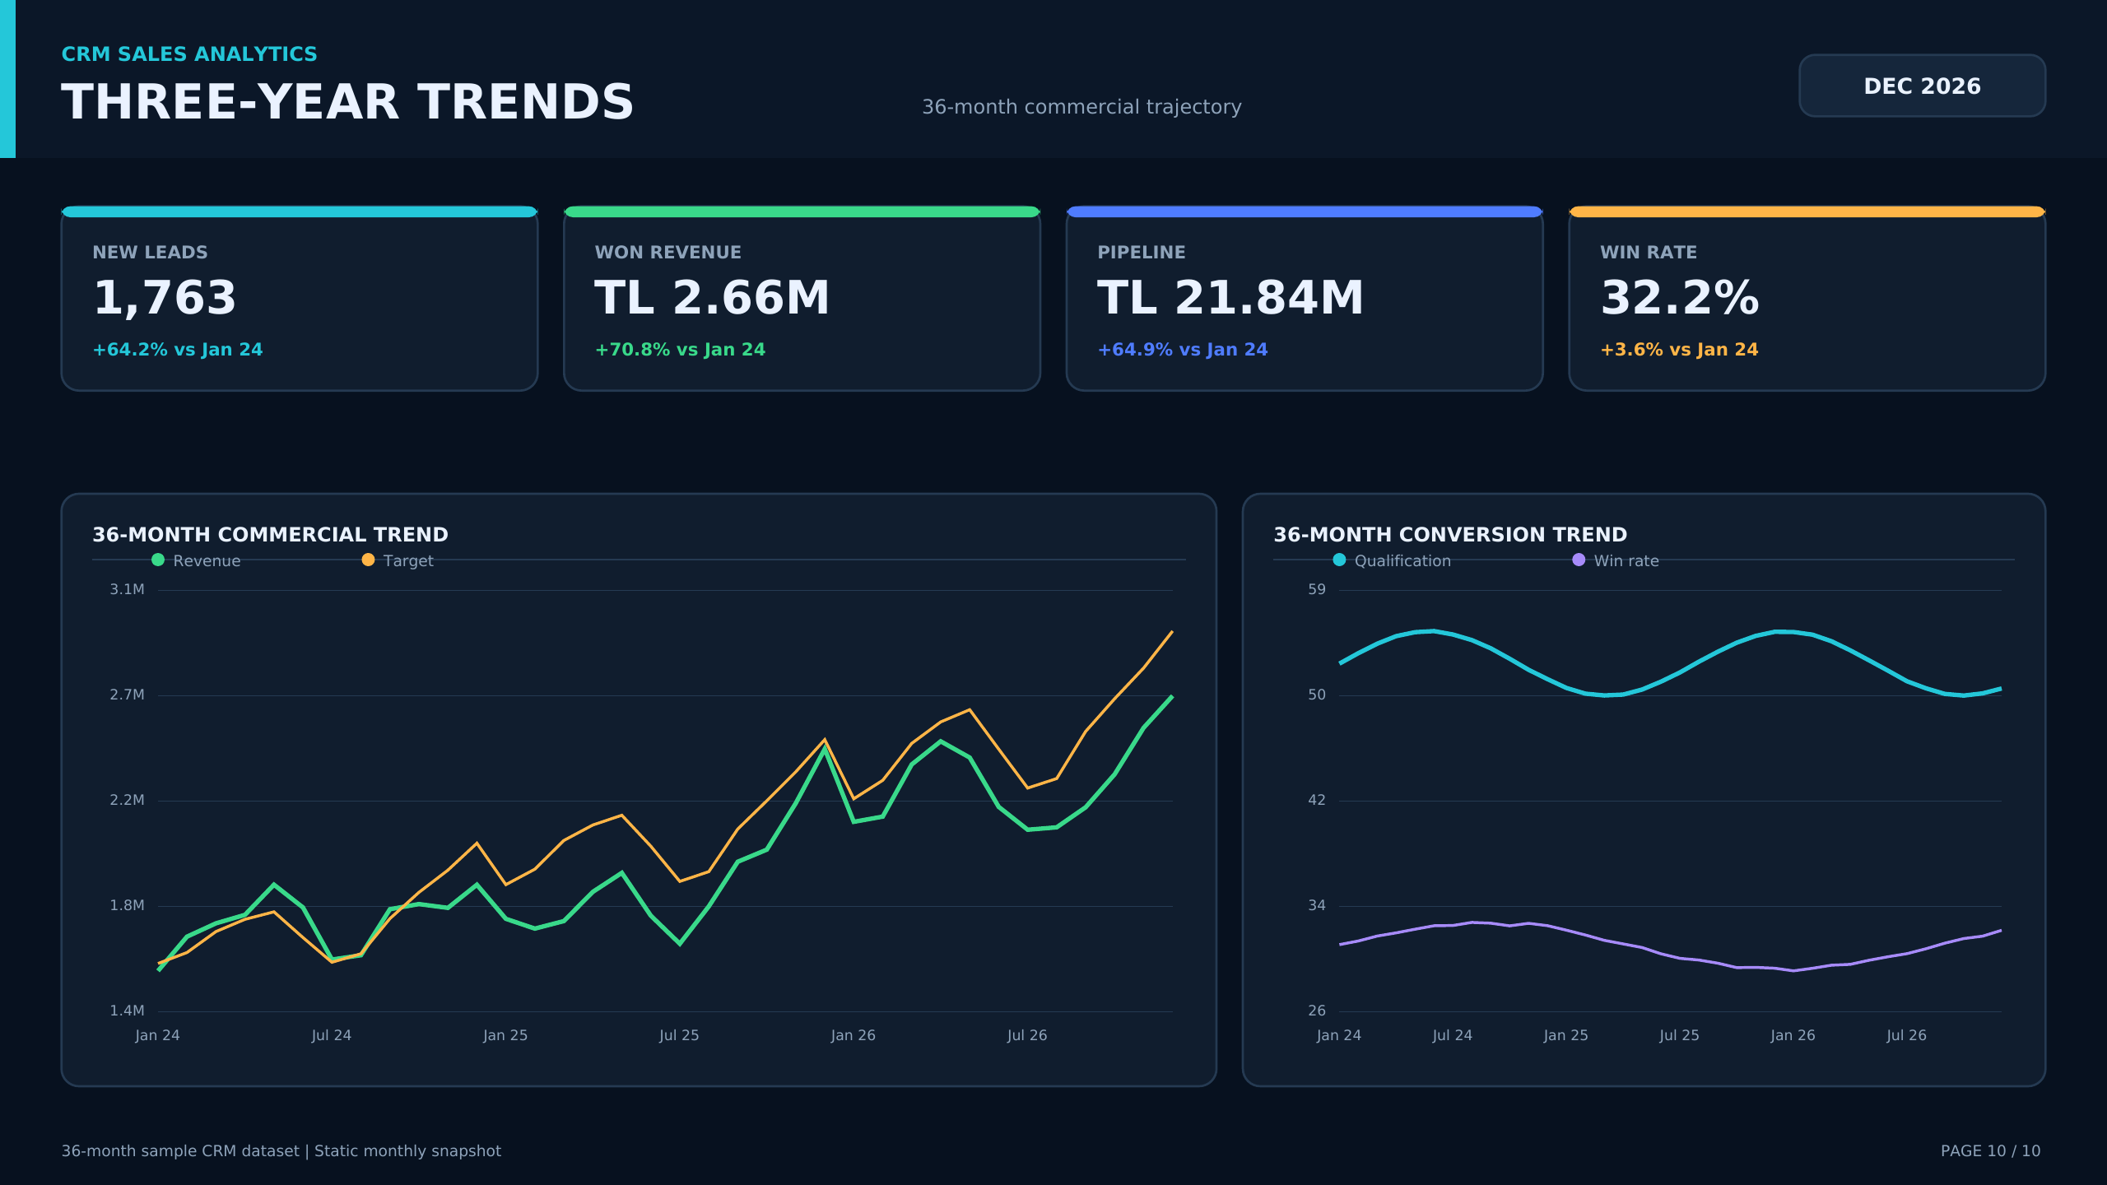
PORTFÖY SONUCU
Uçtan uca CRM analitiği: veriden yönetim aksiyonuna
36 aylık veri • ilişkisel model • DAX KPI'ları • 10 sayfalık Power BI raporu • Excel ve Tableau çıktıları • 4K yönetici raporu
İş değeri: satış görünürlüğü, hedef disiplini, kanal optimizasyonu ve temsilci verimliliği.
Notes:
Sunum notu: Slayttaki sonuçları veriye dayalı olarak yorumlayın.
[Sources]
- crm_monthly.csv
- crm_rep_performance.csv
- crm_lead_sources.csv
- CRM Sales Analytics Power BI / Excel / Tableau project assets

